Slide 1
A Survey on the Perceptual Visibility of Overlaid Content on Optical See-Through Augmented Reality
光学シースルー拡張現実における重畳コンテンツの 知覚的視認性に関する調査
Department of Electrical Engineering and Information Systems
Graduate School of Engineering
The University of Tokyo
Oishi-Lab
M1 Kazuki Hamada
2025/11/28
Notes:
それでは，『光学シースルー拡張現実における重畳コンテンツの知覚的視認性に関する調査』という題目で，電気系工学専攻修士一年，大石研究室所属の濵田和希が発表させていただきます．
イントロダクションとバックグラウンドはまとめてください。 （イントロダクションは背景、課題、目的を含みます） What is ARは良く知られているので不要です。 OST-ARの次のページにIssueのスライドを追加して、背景と前景の関係で、視認性が変わるという例を実画像で見せてください。 その次のページからバックグラウンドの部分を挿入して、Scopeが最後でよいです。 １枚のスライドには一つのトピックのみを含めてください。 Objective and Method、Results and Future Work、Results and Discussionはそれぞれ分けてください。 全体的に文字が多くて見にくいのですが、上記で少しよくなると思います。 文字フォントも大きく、画像も大きく見せてください。 Research outlineの部分は独立したページにして、どういったトピックの研究をなぜ紹介するのか丁寧に説明してください。

Slide 2
Index
Introduction
Studies on the Perceptual Visibility of OST-AR
Visibility Predictor
Conclusion
Notes:
本発表のインデックスはこちらとなります。

Slide 3
Index
Introduction
What is AR?
What is “OST”-AR?
Issue of OST-AR
Background (1): What is “Visibility”
Background (2): Application
Scope of this Survey
Studies on the Perceptual Visibility of OST-AR
Visibility Predictor
Conclusion
Notes:
アウトラインの説明は、イントロダクションの中で行わせていただきたいと思います．まず初めに，今回取り上げている，『OST-ARとは何か』について説明いたします．

Slide 4
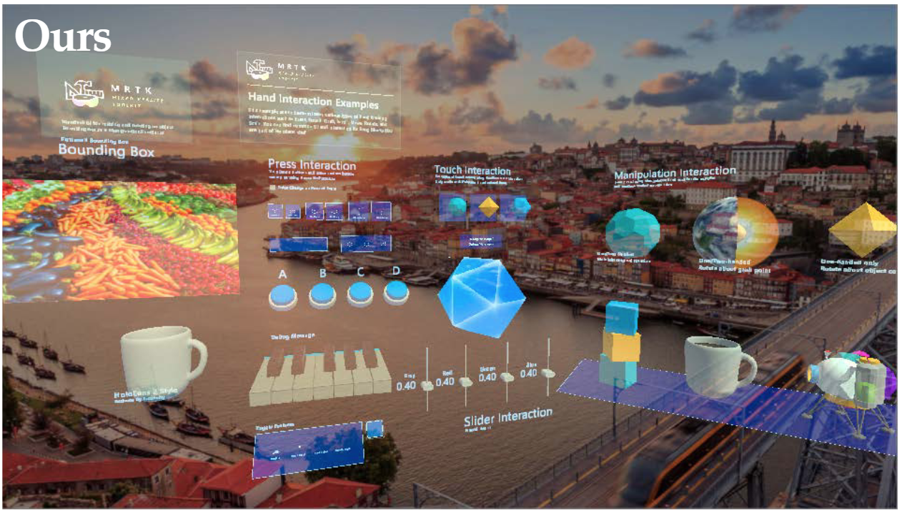
What is AR?
Virtual in Real
<Virtual Continuum[1]>
Example of AR[2]
XR
Tech
MR
AR
AV
VR
Env
Real Environment
Augmented
Reality
Augmented
Virtuality
Virtual Environment
Real
Real
Virtual
Virtual
Real
Virtual
Real
Virtual
Notes:
そもそもARとは、XRと総称される技術の一つです．
XRに内包される技術は，現実環境と仮想環境の間に位置する様々な環境を実現するものです．
その中でもARは、「現実環境の中に仮想オブジェクトが重畳された環境，およびそれを実現する技術」とされています。
具体的には，右上の図のような表現を実現する技術，と認識していただければと思います．

Slide 5
What is “OST”-AR?[1]
Video See-Through AR
Optical See-Through AR
Head Mounted Display
Beam Splitter
+
Real
Background
Virtual Object
Real
Background
Virtual Object
LCD Display
Wide field of view
Relatively controlled rendering
Resolution loss & latency of BG
Direct perception of BG
Reduction in visibility
Inaccurate perception
Notes:
このARは、表示方式によってさらに2種類に分類されています。
一つ目は、ビデオシースルー方式です。
こちらでは、現実環境をカメラで撮影し、HMD内で仮想表示と合成、その結果をディスプレイに映してユーザーに表示します。
この方式の利点は、仮想表示可能な視野が広いこと、またその表示が画像処理的に制御しやすいことが挙げられます。
一方で、現実環境の撮影処理を挟むので、その解像度低下や遅延が課題になります。
二つ目の方式が、今回扱うオプティカルシースルー、光学シースルー方式です。
こちらでは、ビームスプリッターを用いて、現実環境に仮想表示を光学的に重畳させ、ユーザーに知覚させます。
この方式では、現実環境を直接知覚するので、VST方式が持つ解像度低下や遅延といった課題はありません。
一方で，仮想表示が半透明に知覚されるため，その視認性の低下や，不正確な知覚が課題となります．

Slide 6
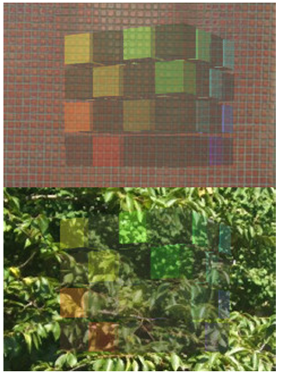
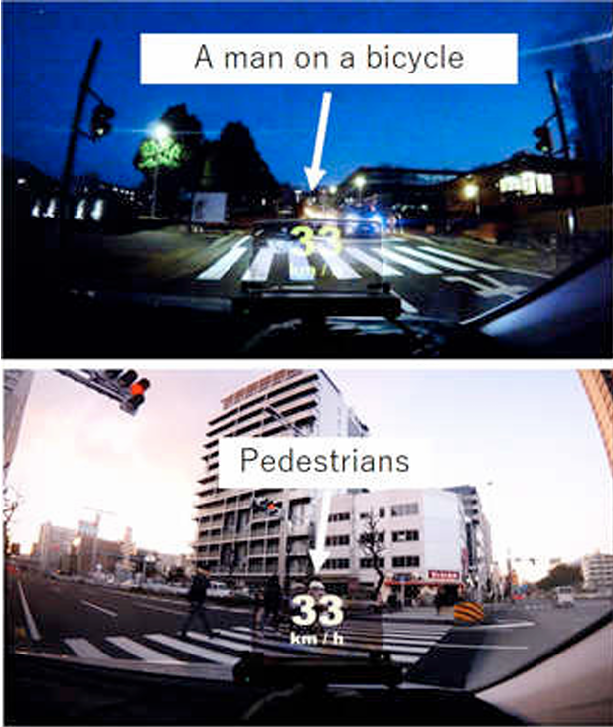
Issue of OST-AR
Reduction of Visibility Based on Background
[1]
[2]

Slide 7
Index
Introduction
What is AR?
What is “OST”-AR?
Background (1): What is “Visibility”
Background (2): Application
Scope of this Survey
Studies on the Perceptual Visibility of OST-AR
Visibility Predictor
Conclusion
Notes:
アウトラインの説明は、イントロダクションの中で行わせていただきたいと思います．まず初めに，今回取り上げている，『OST-ARとは何か』について説明いたします．

Slide 8

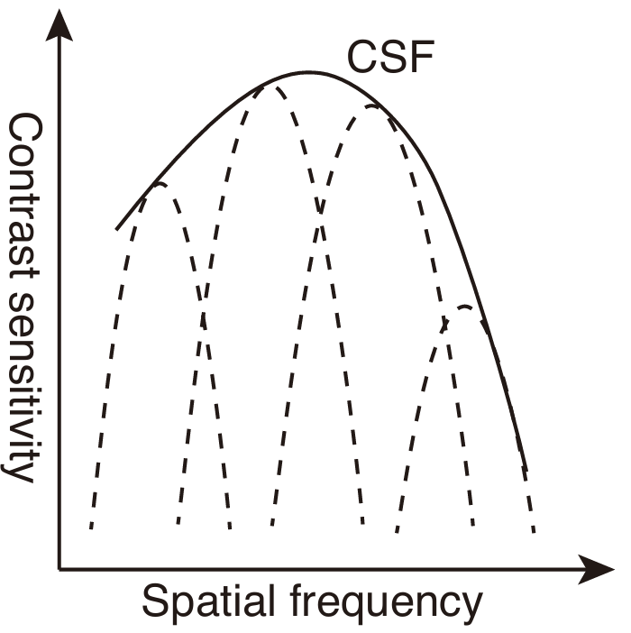
What is "Perceptual Visibility"? (1): Contrast
Perceptual Visibility Depends on Contrast
High contrast → High visibility
Dependence on spatial frequency
Contrast
Spatial frequency
Contrast sensitivity for a visual stimulus depends on its spatial frequency[1]
Schematic illustration of the contrast sensitivity function[1]
Notes:
まず，「知覚的視認性」とは何か，について扱います．
そもそも人間の視覚は，大きさとコントラストに基づいて刺激を見分けるため，視認性もまた，コントラストの大きさに基づくものとされています．
また，コントラストに対する感度は空間周波数に依存しており，これは関数として定義されています．
よって，基本的にはこの感度以上の範囲で，コントラストを高めることが視認性を高めることになります．

Slide 9
What is "Perceptual Visibility"?(2): Interpretations
Subjectivity in Direct Visibility Assessment → Diverse Interpretations
Depend on : Criteria, Focus factors, Experimental design
Study | Focus Factor | Interpretations
Yoon et al. [1] | Color (Hue) | Hue difference against background
Kim & Lee [2] | Luminance & Illuminance | Appropriateness of brightness
Hussain & Park [3] | User Interface | Task-based visibility
Notes:
しかし，「知覚的視認性」という尺度自体は主観的なものであるため，その直接的な評価を行う場合は，基準や実験設計によって，解釈に幅が生まれます．
ここにはその例を示しています．
例えば，色の影響に着目した研究では，背景に対する色相の差，明るさに着目した研究では，明るさの適切さというものを，それぞれ視認性と解釈し扱っています．
また，UIに着目した研究では，タスク実行中における視認性を扱っており，上の二つとは前提条件が異なります．
このように，視認性の研究では，目的に合わせた適切な解釈と実験設計が求められます．

Slide 10
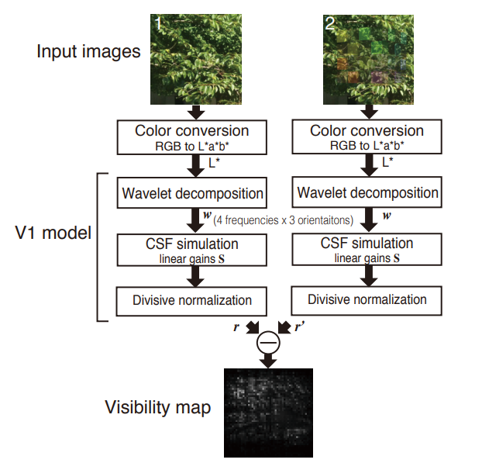
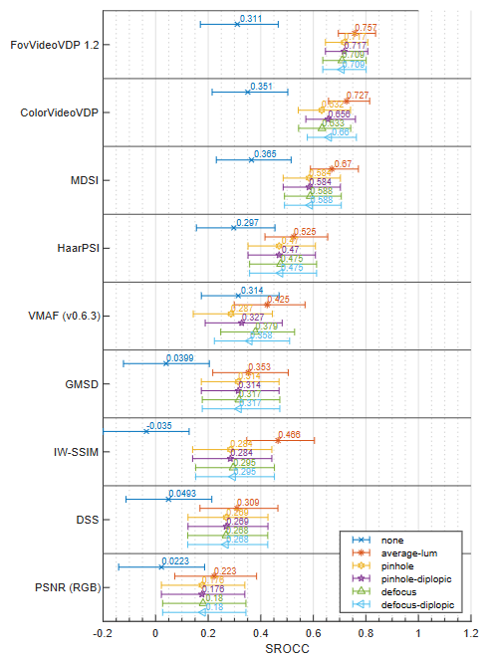
Applications (1): Image Quality Assessment(IQA)
Perceptual Visibility $⟺$ Perceptual Image Quality
Visibility prediction by IQA Model[1]
OST-AR IQA[2]
Schematic of the visibility model[1]
Performance of the image/video quality metric[2]
→Limitations of existing IQA Model in OST-AR[2][3]
Notes:
次に，視認性研究の意義を示すため，その応用について触れたいと思います．
視認性の研究は，その予測や向上だけでなく，知見を共有する様々な分野に対しても重要な役割を果たします．
例えば，画像の品質評価，IQAは，人間の視覚の研究をもとに行われています．
そのため，IQAモデルによる視認性予測や，IQAモデルのOST-AR化といった研究は，今回扱うテーマと密接な関係があります．
しかしこの分野においても，OST-ARにおける既存モデルの限界が示されており，更なる研究が必要とされています．

Slide 11
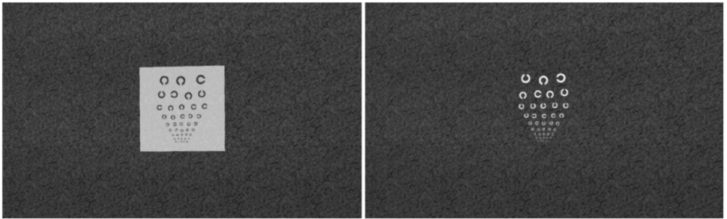
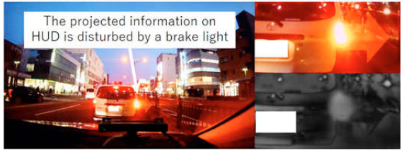

Applications (2): UX & Safety
UX: Dark Mode Achieves High Visibility and Preference in OST-AR[1]
Dark Mode achieves high visibility and preferences
$$⟺$$
Traditional screens
Light mode and dark mode in OST-AR[1]
Safety: Color Interference Reduces Contrast[2]
Many warm light sources in the driving environment
⇓
Visibility of Red color is often reduced
The ambient light attenuated the saliency of the projected information on the HUD[2]
Notes:
IQAの他に，UXや安全性といった分野においても，視認性研究は重要です．
ここに示すように，UIと視認性，ユーザーの好みとの間に，OST-AR特有の関係があるという報告や，自動車運転環境におけるOST表示の視認性に関する研究も存在します．
よって，OST-ARの知覚的視認性に関する研究は，幅広い分野に対する意義があり，重要であることが分かります．

Slide 12
Index
Introduction
What is AR?
What is “OST”-AR?
Background (1): What is “Visibility”
Background (2): Application
Scope of this Survey
Studies on the Perceptual Visibility of OST-AR
Visibility Predictor
Conclusion
Notes:
アウトラインの説明は、イントロダクションの中で行わせていただきたいと思います．まず初めに，今回取り上げている，『OST-ARとは何か』について説明いたします．

Slide 13
Scope of this Survey
Perceptual Visibility of Virtual Content on OST-AR
Topic Factors :
Review Structure :
Additional Focus : Visibility Predictor
(1) Color
(2) Brightness
(3) Transparency
Basic Research | Applied Research
Effect on perceptual visibility | Visibility prediction & enhancement
Notes:
そこで，本調査輪講では，このOST-ARにおける知覚的視認性を扱います．
具体的には，視認性に影響を与える，色，明るさ，透明度といった要素ごとに，基礎研究と応用研究を取り上げ，知見や成果を整理します．
ここで，基礎研究とは，各要素が視認性に与える影響を扱ったもの，応用研究は，視認性の予測や向上に取り組んだもの，という分類を行いました．
加えて，このテーマにおける有望なアプローチを提供する視認性予測モデルについても触れたいと思います．

Slide 14
Index
Introduction
Background
Studies on the Perceptual Visibility of OST-AR
Color
Brightness
Transparency
Visibility Predictor
Conclusion
Notes:
では，これらの背景を踏まえ，本題に入ります．

Slide 15
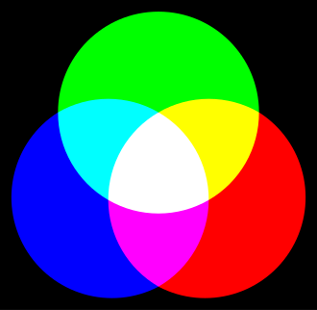
Color Blending and Visibility
Perceived Color in OST-AR = Additive Mixture
Challenges due to color blending
Inaccurate color perception
Reduction in visibility
Additive Mixture(Wikipedia)
Notes:
まずは色と視認性に関する研究です．
共通する背景として，OST-ARにおける色混合の問題があります．
これは，OST-ARにおいて知覚される色は，現実環境と仮想表示の色が，右図のように加法混色された結果であることによるものです．
この加法混色による色混合は，色の正確な知覚や，視認性に影響を与えます．
よってこのセクションでは，この問題の工学的な調査，知覚的視認性への影響，その補正手法といった研究に触れていくことで，OST-ARにおける色知覚の研究動向を概観・整理します．

Slide 16
Research Outline
Paper1: Engineering Study of Color Blending in OST-AR
→Understanding about Color Blending in OST-AR
Paper2: Effects of Color Blending on OST-AR
→Understanding about effect on Perceptual Visibility
Paper3: Visibility Enhanced Rendering based on Color Contrast
→Introducing Visibility Enhancing Method in this Topic
Notes:
まずは色と視認性に関する研究です．
共通する背景として，OST-ARにおける色混合の問題があります．
これは，OST-ARにおいて知覚される色は，現実環境と仮想表示の色が，右図のように加法混色された結果であることによるものです．
この加法混色による色混合は，色の正確な知覚や，視認性に影響を与えます．
よってこのセクションでは，この問題の工学的な調査，知覚的視認性への影響，その補正手法といった研究に触れていくことで，OST-ARにおける色知覚の研究動向を概観・整理します．

Slide 17
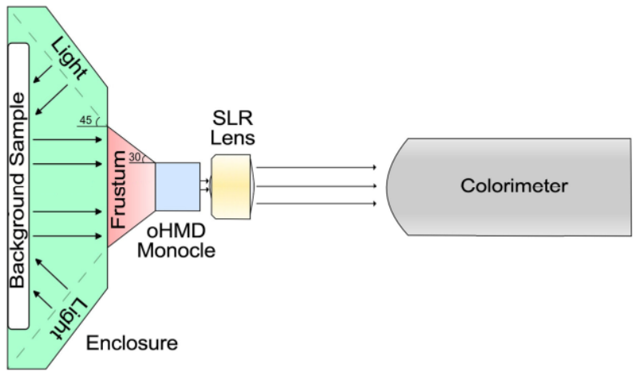
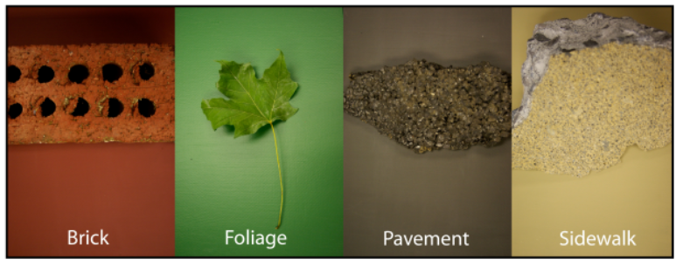
Paper3-1: Objective and Method
Objective: Understanding and Quantifying Color Blending in OST-AR
Method: Construction of an Optical Testbed Emulating Color Blending
Testbed specifications
Lighting: D65 (Standard Daylight), 800-1000 lux
Sensor: Colorimeter
Backgrounds: 6 types (4 textures and White, None)
Virtual Stimuli: 27 RGB Combinations
Analysis of color shift
in CIE1976L*u*v* space
Schematic of experimental testbed
Color-matched sample
Notes:
一つ目の研究は，この色混合問題の理解と定量化を目的としたものです．
著者らは，この色混合を再現するために，工学的なテストベッドを作成し，6種類の背景条件，27種類の表示色に対して，測色を行いました．
これらの結果をCIELuv色空間内で比較することで，背景の有無や変化に対する色の変化を分析しました．

Slide 18
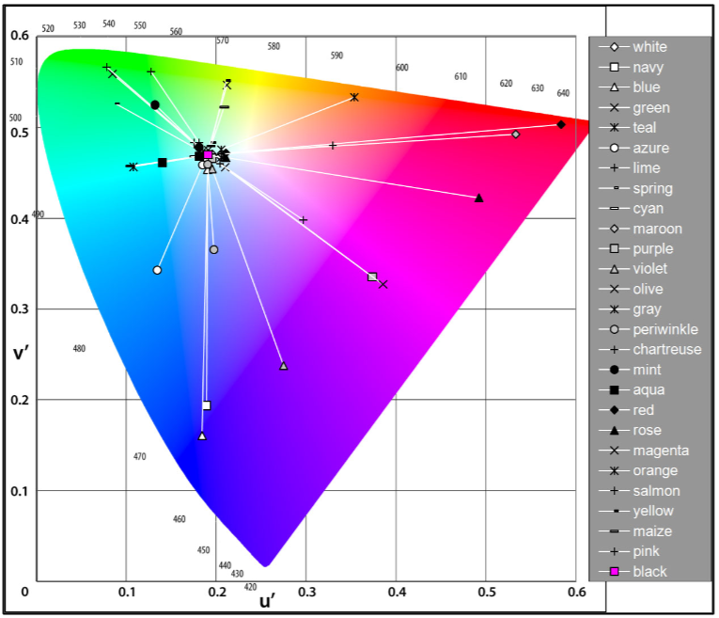
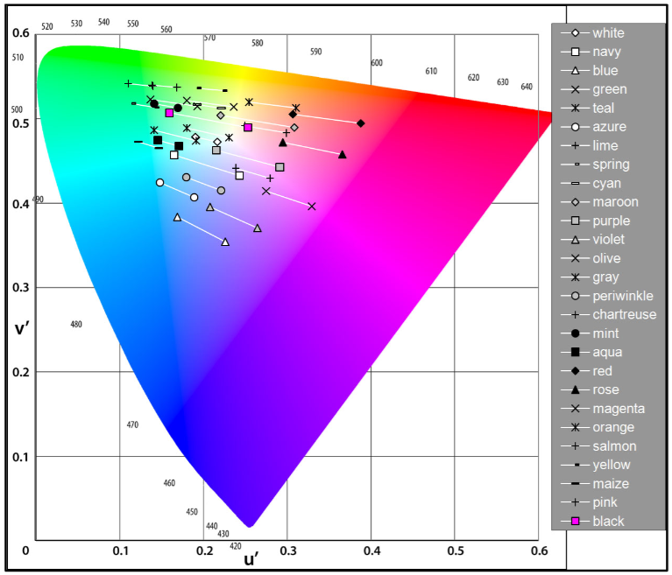
Paper3-1: Results and Future Work
Results: Convergence to the White Point and Linear Hue Shift
No BG→White BG: Lightness effect
Shift toward white point (wash out)
Brick→Foliage: Color effect
Linear shift toward different hue
Chromatic changes between the no-background condition and the white background
Chromatic changes between the brick background and the foliage background
Future Work: Application and Refinement of Findings
Additional data analysis, User-based perceptual study, Testbed expansion
→Adaptive model construction
Notes:
分析の結果，色混合による，白色点への収束と，色相の線形シフトが確認されました．
背景に明るいものが表示されると，明度の上昇が起こり，さらに各色は白色点にむかってシフトし，彩度が失われます．
また，明るさが近しい場合でも，色相の線形なシフトによって，知覚される色に変化が起こります．
著者らはこの結果に対し，更なる分析や知覚への影響の研究を行うことで，適応的な予測モデルの構築に活用したいと述べています．

Slide 19
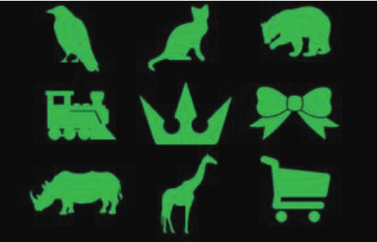
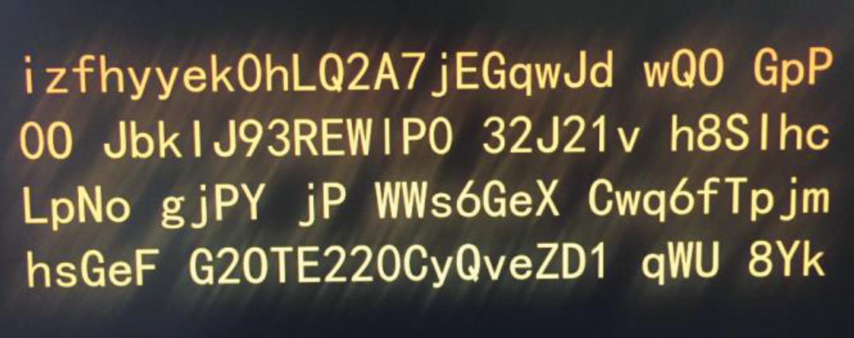
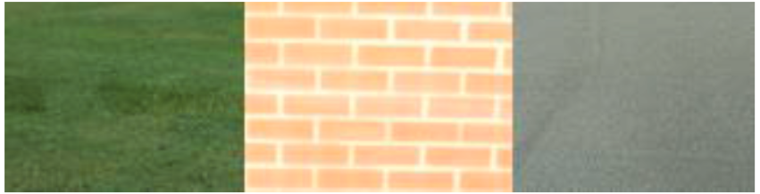
Paper3-2: Objective and Method
Objective:
Investigation of Robust Colors for OST-HUDs in Driving Environment
Robustness: (1) low performance variability (2) retained color semantics
Method: 1. Visual Search Tasks → 2. Color Recognition Tasks
Visual Search: Text and symbol search
Color Recognition: Color matching and naming
Location: Outdoor (500-2000 lux)
Background: 3 types (Grass, Brick, Pavement)
UI color: 8 types
Example of symbols and texts for visual search
Backgrounds
Notes:
二つ目は，色における知覚的視認性として，色混合に対して知覚的にロバストな色を調査した研究です．
ここでのロバスト性とは，HUDを使用した運転環境を前提として，タスクパフォーマンスの変動が小さく，またそのセマンティクスが維持されること，とされています．
実験方法としては，まず被験者にテキストのカウントかシンボルのロケートといったタスクを行わせ，その後，表示されていた色について，マッチングとネーミングのタスクを行わせました．
実験条件の概要は，ここに示す通りになります．

Slide 20
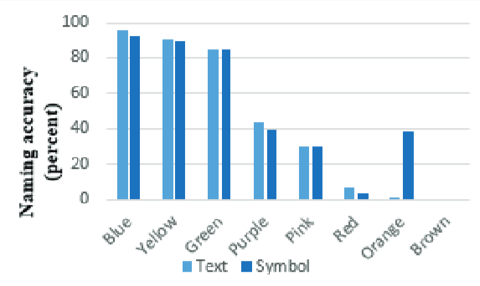
Paper3-2: Results and Discussion
Results: Blue, Green, and Yellow are the Most Robust Colors
Color matching
All color → Brighter shift
Blue, Green, Yellow → Very little hue shift
Color naming
Blue, Green, Yellow → High accuracy
Brown → Poorly performed
Naming accuracy of each color
Discussion: Color Robustness Depends on Chromaticity Consistency
Luminance dispersion: Little to no effect on user recognition
Chromaticity dispersion: Strong negative correlation with naming accuracy
Notes:
実験の結果，青，緑，黄の三色が，ロバストな色であることが判明しました．
カラーマッチングタスクでは，すべての色において知覚的な輝度の上昇が起こりました．一方でこの三色については，色相シフトが他と比較してとても小さいものでした．
カラーネーミングタスクでは，右図のように，これら三色に対するパフォーマンスは，他の色と比較して高い結果となりました．
これらの結果を受け著者らは，色のロバスト性において重要なのは，知覚的な輝度の一貫性ではなく，色度の一貫性である，と述べています．

Slide 21
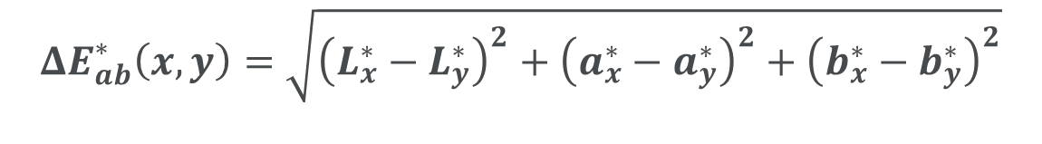
Paper 3-3: Objective and Method
Objective:
Proposal of a Real-time Rendering Scheme to Enhance Color Contrast
Method:
Enhancement of Color Difference Using the Complementary Color
Color difference: Defined in CIE L*a*b space
Considering color semantics
4 constraints: Color Difference, Chroma, Luminance, Just Noticeable Difference (JND)
$$ΔE_{ab}^{∗}\left(x,y\right)=\sqrt{{\left(L_{x}^{∗}−L_{y}^{∗}\right)}^{2}+{\left(a_{x}^{∗}−a_{y}^{∗}\right)}^{2}+{\left(b_{x}^{∗}−b_{y}^{∗}\right)}^{2}}$$
Notes:
三つ目の研究は，この色混合に伴う視認性低下に対処するため，その補正手法を提案したものです．
著者らは，CIELab色空間内で，色差という値を定義し，補色の方向にこの色差を与えることで，色コントラストの向上を試みました．
また，色のもつセマンティクスを考慮し，色差，彩度，輝度，弁別いきの四つの要素について制約条件を設けました．

Slide 22
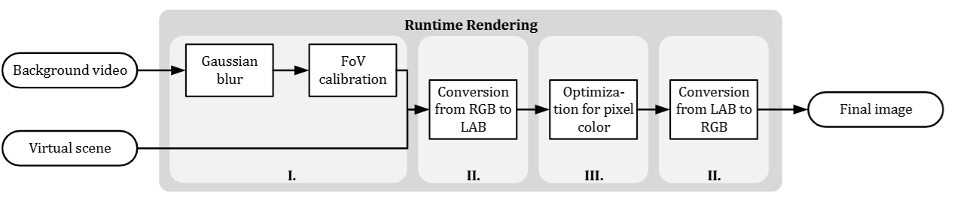
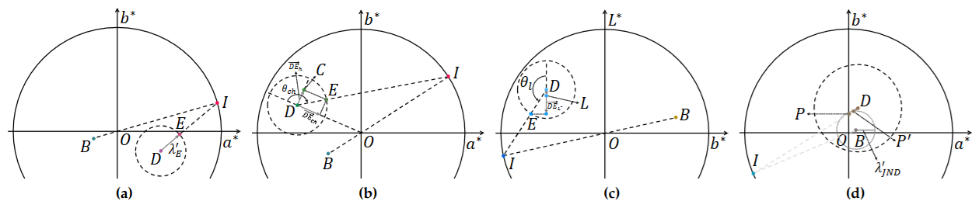
Paper 3-3: Algorithm
Preprocessing (blur, FoV Calibration)→Conversion(RGB to LAB)→Optimization
Algorithm Overview
Optimization with constraints : (a)Color Difference (b)Chroma (c)Luminance (d)JND
Algorithm on the 2D plane formed by two of the three axes of the LAB color space
Notes:
モデルの構成は三つのパートから成り，ボケや視野についての前処理，色空間の変換，そして，最適化が行われてます．
このうち最適化では．正規化された色空間内で，表示色を，背景色の補色の方向へシフトさせる処理が行われています．
この際，図に示すように，4つの制約条件を，色空間内で幾何学的に適用しています．

Slide 23
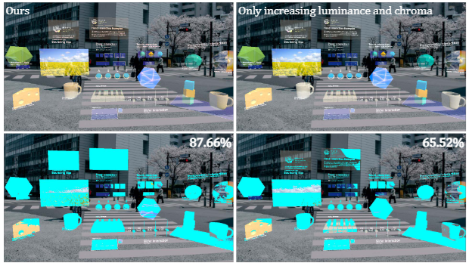
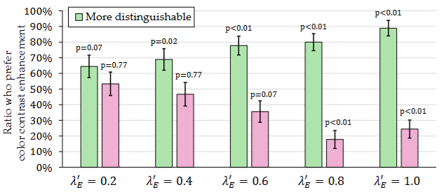
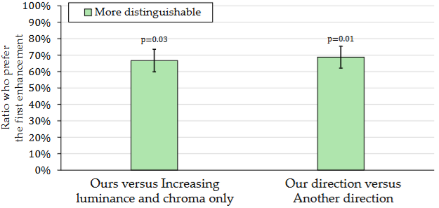
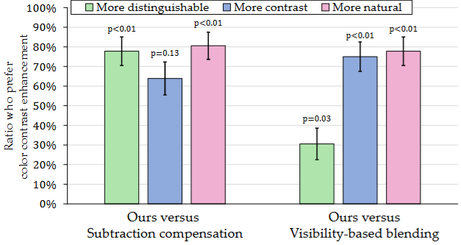
Paper 3-3: Evaluation
One Objective Evaluation and Three Subjective User Studies
Objective Evaluation in Simulation Cyan pixel exceeds JND | User Study1: Color Threshold Preference
User Study2: Hue Evaluation | User Study3: Method Comparison
=
Notes:
モデルの評価は，客観的評価実験と，3 種類の主観的評価実験，計4つの実験により行われました．
シミュレーションによる客観的評価では，色差を取り入れていないモデルと比較し，弁別いきを超える補正をより広範に行えることが示されました．
色差制約の閾値最適化を行う実験では，識別性と自然さのトレードオフ関係が確認され，閾値は0.4が望ましいとされました．
色差制約の有無や他のモデルとの比較では，ほとんどの場合において閾値0.4の提案モデルが，識別性，自然さともに優れていました．
しかし，視認性ベースのモデルに対してのみ，識別性で劣っていました．

Slide 24
Paper 3-3: Discussion and Conclusion
Discussion: Some Limitations of Proposed Method
Need for adaptive threshold
Ineffectiveness on achromatic
Increase in power consumption
Unsuitability for geometry
Conclusion: Summary of Contributions
Real-time rendering scheme
End-to-end algorithm
Consistency with original color
Enhance visibility
Notes:
このような結果を示したモデルですが，著者らは，適応的な閾値の必要性，無彩色への適応，消費電力の増加，ジオメトリへの対応といった課題も提起しています．
結論としては，リアルタイムかつエンドツーエンドな形で視認性を向上させることができたとその成果を強調しています．

Slide 25
Index
Introduction
Background
Studies on the Perceptual Visibility of OST-AR
Color
Brightness
Transparency
Visibility Predictor
Conclusion
Notes:
続いて，明るさと視認性についてを扱います．

Slide 26
Brightness and Visibility
Contrast Perception: 2 Color Channel and Luminance Channel
Brightness Factors
・Display luminance
・Ambient illuminance
Research outline
Paper4-1: Illuminance and Contrast
Paper4-2: Luminance and Layer Separation
Paper4-3: Luminance Prediction for Perceived Opacity
luminance
illuminance
Notes:
ここで扱う「明るさ」とは，
「ある面を照らす光の明るさ」を表す照度と，
「面光源の単位面積当たりの明るさ」である輝度になります．
人間が知覚するコントラストは，二つの色チャンネルと輝度のチャンネルからなるため，当然これらの要素も視認性に大きな影響を与えます．
このセクションでは，その影響の工学的検証，心理物理学実験を通した実際の影響の調査，そして輝度に注目した表示の見やすさの予測といった研究を紹介し，知見を整理します．

Slide 27
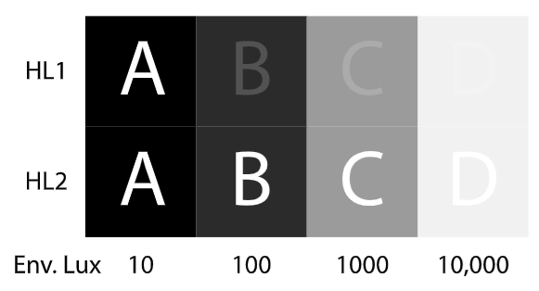
Paper4-1: Objective and Method
Objective:
Investigation of the Effect of Illuminance on Contrast in OST-AR
Subjective user study Engineering measurements
Method:
Measure Eye Illuminance under Various Ambient Illuminance Levels
Target illuminance levels: 0, 10, 100, 1,000, 10,000, and 20,000 lux
Sensor: Light meter
Device: Hololens1, Hololens2 (HL1, HL2)
Device mode: Without the HMD, Display Off, Display On (rendering black/white image)
Four different contrast levels in varying environment illuminance
Notes:
一つ目は，OST-ARにおいて，周囲の照度がコントラストに与える影響を調査した，工学的な検証です．
著者らは，OST-AR HMDを装着した際の眼の位置における照度を，様々な周囲照度条件において測定しました．
このうち，ディスプレイに黒い表示と白い表示を行った際の照度の差から，表示可能な最大コントラストを算出しました．
また，この測定はHololens1と2とで行われ，これらのデバイスの性能の比較も行われました．

Slide 28
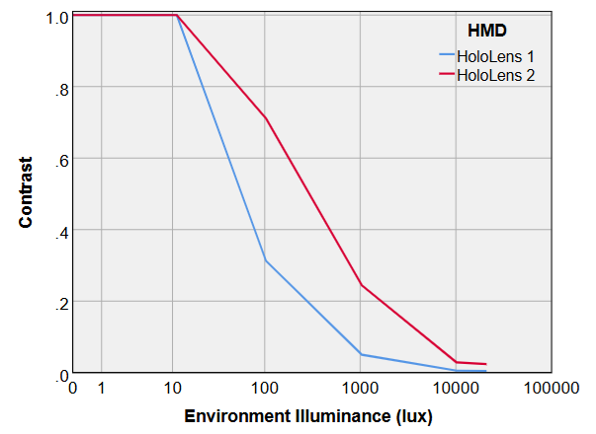
Paper4-1: Results and Discussion
Reduction in Contrast as Environment Lighting Increased
Dim Lighting (<100 lux):
Contrast ≈ 1
Mid-Range Lighting
100 lux: HL2 dropped to ~70%
1,000 lux: HL2 dropped to ~25%
Bright Outdoor Lighting (>10,000 lux)
Fell to 2–3% → Difficult to accurately distinguish virtual image
Depiction of the contrast ratios in relation to the environment illuminance levels for each HMD
Notes:
測定の結果，周囲照度の上昇によるコントラストの低下が定量化された．
著者らは，このコントラストの低下について，屋内環境に該当する~1000 luxの照度では，Hololens2であれば十分使用可能であるが，屋外環境では，これらのデバイスはコントラストを出せず，ほとんど使用できないと述べています．

Slide 29
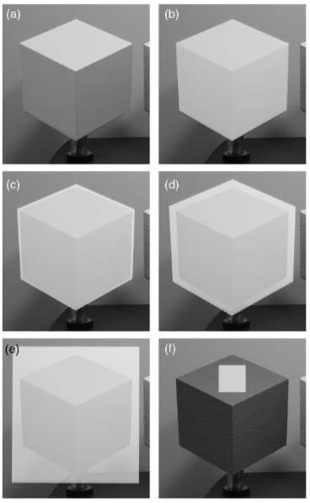
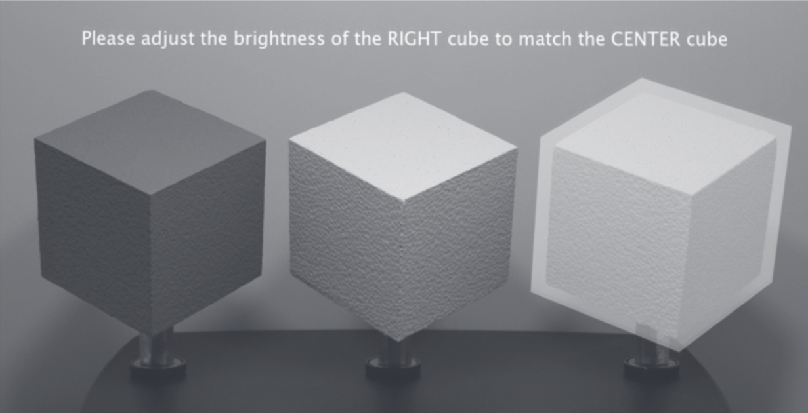
Paper4-2: Objective and Method
Objective: Investigation of the Layer Separation Effect in OST-AR
Layer Separation Effect: Independent perception of BG and FG enabling constancy
Method: Brightness-Matching Task
Adjusted the intensity of the AR overlay
→Match the brightness of the real-world cube
Stimuli:
6 types of AR overlay
Overlays
Photograph of the observer’s field of view showing the instructions
Notes:
二つ目の研究は，レイヤー分離効果が，知覚される輝度にあたえる影響について調査したものです．
レイヤー分離効果とは，OST-ARにおいて，ユーザーが，表示と背景とを別のものであると知覚することで，それぞれに対する知覚の一貫性を保つ現象です．
著者らはこの現象について調査を行うため，知覚的明るさのマッチングを行う心理物理学実験を実施しました．
この実験で被験者は，ARオーバーレイが重畳されたキューブと，そうでないキューブの明るさが同じになるように，オーバーレイの輝度を調整します．
このオーバーレイは6種類用意され，それぞれに対する結果を比較することで，レイヤー分離効果の調査が行われました．

Slide 30
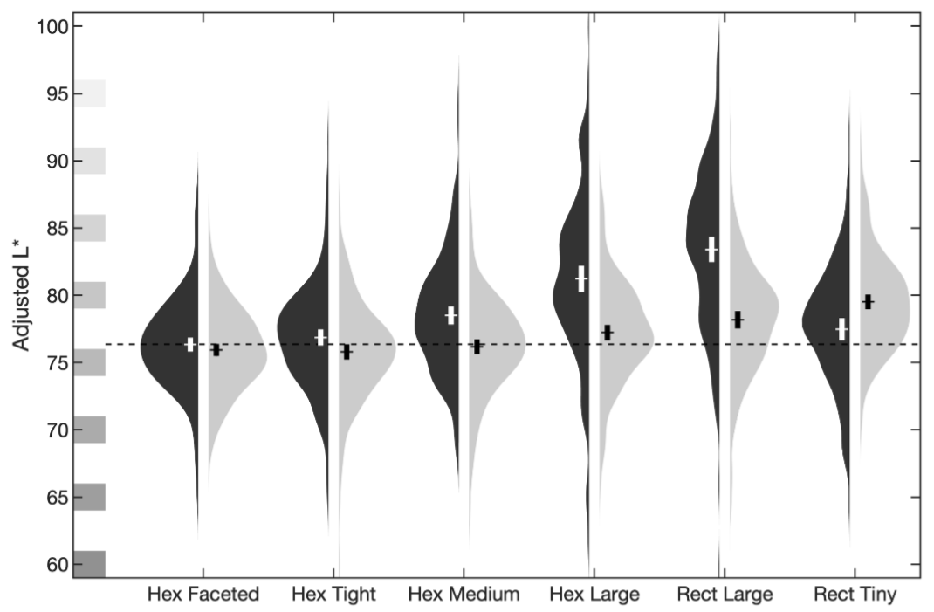
Paper4-2: Results
Results: Oversizing Increases Required Luminance
Oversized overlays require more luminance
Required luminance increases with overlay size
Hypothesis Supported
Oversized overlay
→ More obviously perceived as a transparent layer
→ Stronger foreground discounting
→ More luminance is required
Overall results shown in a split-violin plot
Notes:
実験の結果，キューブに対してオーバーレイのサイズが大きい場合，ユーザーが輝度マッチングのために要求する輝度が高くなりました．
またこの傾向は，オーバーレイのサイズが大きいほど顕著になりました．
この結果をうけ著者らは，次のような仮説が支持されたと述べています．
これは，オーバーレイのサイズが大きくなると，それはより明確に透明な「層」であると認識され，レイヤー分離によってその影響が割り引かれる，というものです．
著者らは，より高い輝度が求められたのは割引の影響である，として，実験によって仮説が支持されたと述べています．

Slide 31
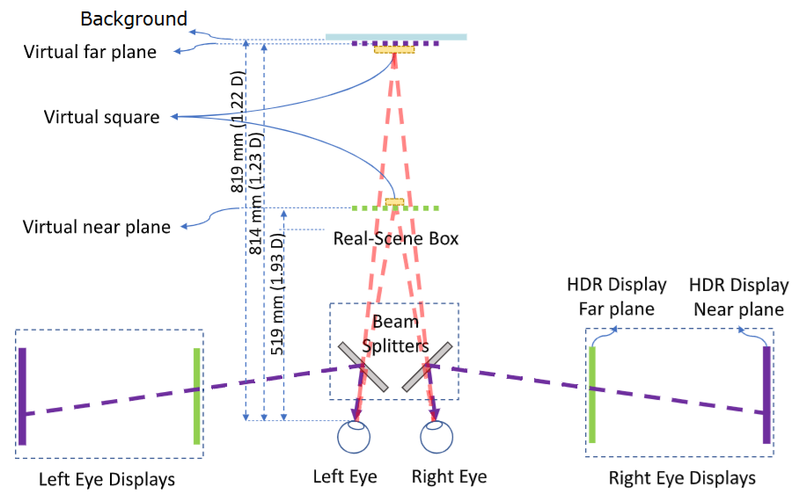
Paper 4-3: Objective and Method
Objective: Prediction of Luminance Required for Opaque Perception
(1) Determine required luminance (2) Propose a prediction model
Method: Luminance Adjustment for Opaque Perception
Using custom HDR multi-focal display
~4000 cd/m²
Stimuli
Background luminance: 2, 20 cd/m²
Contrast of the virtual object: 0.1, 0.5
Frequency of the virtual object: 1,6 cpd
Depth of the virtual object: 1.93, 1.23 D
The schematic of the high-dynamic-range stereo multifocal display
Notes:
三つ目の研究は，オーバーレイの不透明な知覚のために必要な表示輝度を予測したものです．
この研究で著者らは，まず心理物理学実験によりそのような輝度を決定し，得られたデータを用いてそれを予測するモデルの提案を行っています．
実験は，4000 カンデラ毎平方メートルまで表示が可能なディスプレイを備えた，特注の装置を用いて行われました．
被験者は，ここに示す各種条件の下で，表示されるオーバーレイの輝度をスライダーで調節し，不透明に見え始める輝度に合わせました．

Slide 32
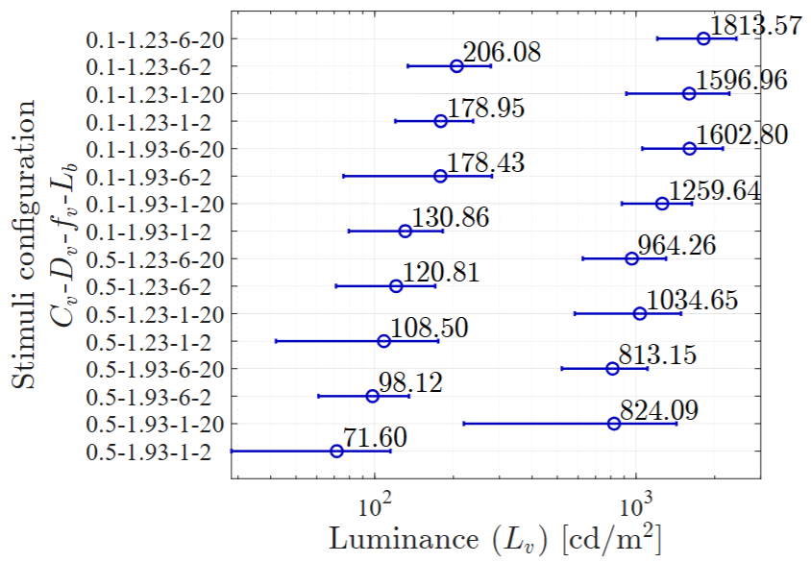
Paper 4-3: Results
Required Luminance: ~60x Background Level
Influencing factors
BG luminance: Dominant(~10x →~10x threshold)
Contrast: High contrast → less luminance
Depth: More blur → less luminance
Frequency: Negligible impact
Required luminance
Average: 60 times brighter than background
Mitigating Effect: reduce to 40 times (with high contrast and defocus)
The luminance threshold of opacity for the virtual object
Notes:
実験の結果，オーバーレイが不透明に知覚されるためには，背景の約60倍の輝度が必要であることが判明しました．
各条件の影響としては，輝度の他に，表示のコントラストの上昇や，焦点ボケが強まることが，必要輝度を低下させていました．
これらの要素の結果を考慮した場合，必要輝度は背景の40倍まで低下することも分かりました．

Slide 33
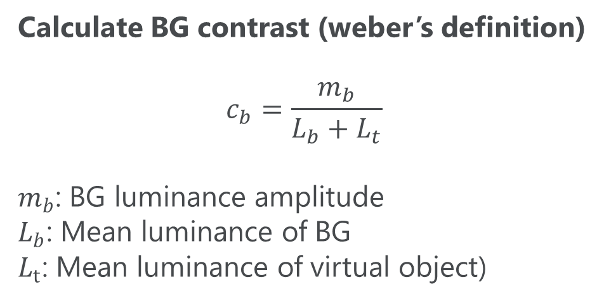
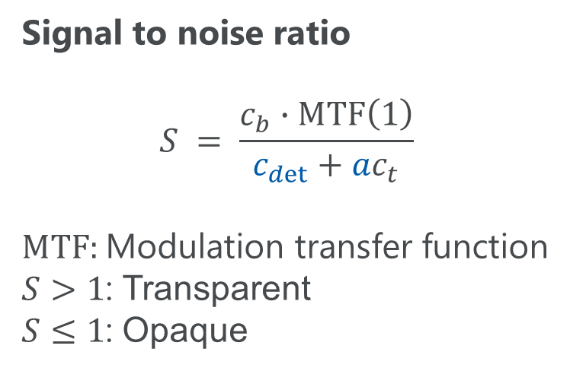
Paper 4-3: Model
Model: Signal to Noise Ratio (Using Weber’s Definition of Contrast)
Calculate BG contrast (weber’s definition)
$$c_{b}=\frac{m_{b}}{L_{b}+L_{t}}$$
$m_{b}$: BG luminance amplitude
$L_{b}$: Mean luminance of BG
$L_{t}$: Mean luminance of virtual object)
Signal to noise ratio
$$S = \frac{c_{b}∙MTF\left(1\right)}{c_{det}+ac_{t}}$$
MTF: Modulation transfer function
$S>1$: Transparent
$S≤1$: Opaque
Evaluation: Far More Accurate than Standard IQA Models
RMSE: 0.0346 log units (8.29%)
IQA Models(measuring transparent-to-opaque difference): 30%~
Notes:
著者らは，これらの結果に対し，信号対雑音比による必要輝度の予測モデルを提案しました．
これはまず，ウェーバーの定義を用いて背景コントラストを計算し，これと表示のコントラスト，オフセットコントラストによって信号対雑音比を計算します．
この信号対雑音比に，焦点ボケの効果を表す光学伝達関数を乗算することで，行った実験に適用可能なものになります．
著者らは，この信号対雑音比が1以下であれば，表示は不透明に知覚され，1より大きければ透明に知覚されるとしています．
このモデルの実験データに対する予測性能を，二乗平均平方根誤差によって算出すると，予測誤差は8.29%となりました．
著者らはこの結果について，既存のIQAモデルを用いた予測が30%を超える誤差を出していることから，提案モデルの精度の高さを示していると述べています．

Slide 34
Index
Introduction
Background
Studies on the Perceptual Visibility of OST-AR
Color
Brightness
Transparency
Visibility Predictor
Conclusion
Notes:
続いて，透明度について扱います

Slide 35
Transparency and Visibility
Transparency = Unique Factor of OST-AR
Display mechanism
VST-AR = Image processing
OST-AR = Beam splitter → transparency
Research outline
Paper5-1: Perceived Transparency
Paper5-2: Perceived Transparency and illuminance
Paper5-3: Hardware-based Contrast Enhancement
Perceived Transparency
“The degree of visibility of
an object through a medium”
(by International Commission on Illumination (CIE)[1])
Notes:
この透明度という知覚要素は，通常のディスプレイやVST方式では考慮する必要の無い，OST-AR特有のものです．
冒頭で説明した通り，OST-ARはその表示原理から，透明度の扱いを避けることが出来ません．
ここで，知覚される透明度について定義を確認すると，国際照明員会により，「ある媒体を通して背景が見える度合い」と定義されています．
このセクションでは，このような透明度について，どのような知覚がなされているのかを扱った二つの研究と，ハードウェアから不透明度を高める手法について紹介します．

Slide 36
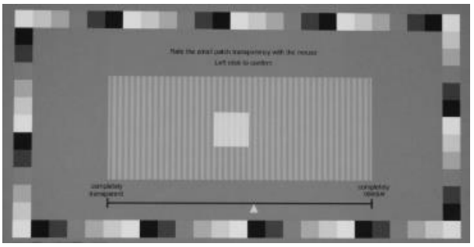
Paper5-1: Objective and Method
Objective: Investigation of Background Effects on Perceived Transparency
Background effect → luminance, contrast, wave form
Method: Psychophysical Scaling under Varying Background Conditions
Direct scaling: 0 ~1
Stimuli
Luminance: low, mid, high (LL,ML,HL)
Contrast: low, mid, high, very high (LC,MC,HC,HHC)
Wave form: sine, square
Relative Contrast: 10 steps
Types of overlay: OST-AR, Simulated
Photograph of example experiment interfaces
Notes:
一つ目の研究は，背景が知覚される透明度に与える影響についての研究です．
ここでは，影響を与えうる背景の要素として，輝度，コントラスト，波形を扱っています．
著者らはこれらの影響を調査するため，透明度を0~1でスケーリングを行う心理物理学実験を実施しました．
背景の条件として，3段階の輝度，4段階のコントラスト，2種類の波形が用意されました．
また，オーバーレイの表示方法については，OST-ARの他に，シミュレーションによる表示が行われました．
いずれにおいても，実際の透明度を背景との相対コントラストによって定めるため，オーバーレイの輝度は10段階用意されました．

Slide 37
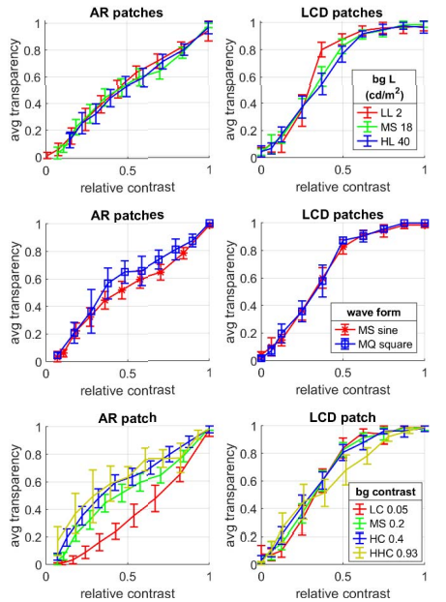
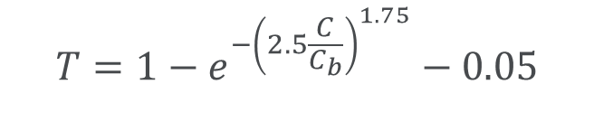
Paper5-1: Results
Results: Background Contrast Has a Significant Effect
OST-AR vs Simulation
Fundamental differences → Limitations of simulation
Effect of factors
High contrast → Increases perceived transparency
Luminance, waveform → No significant effect
Modeling: Based on Michelson Contrast
$$T=1−e^{−{\left(2.5\frac{C}{C_{b}}\right)}^{1.75}}−0.05$$
High accuracy:
Correlation ≈ 0.99
Top row: effect of background average luminance Middle row: effect of background wave form
Bottom row: effect of background contrast
Notes:
実験の結果，背景コントラストのみが，知覚される透明性に有意に影響を与えることが判明しました．
まず，表示方式の違いについては，OST-ARの結果とシミュレーションの結果は大きく異なり，シミュレーションの限界が示唆されました．
背景の影響については，コントラストが高まるほど，知覚される透明度も高まりましたが，輝度と波形は，有意な影響を与えませんでした．
著者らは，得られたデータから，コントラストを用いた透明度予測モデルの設計も行い，相関係数0.99という高い精度を記録しました．

Slide 38
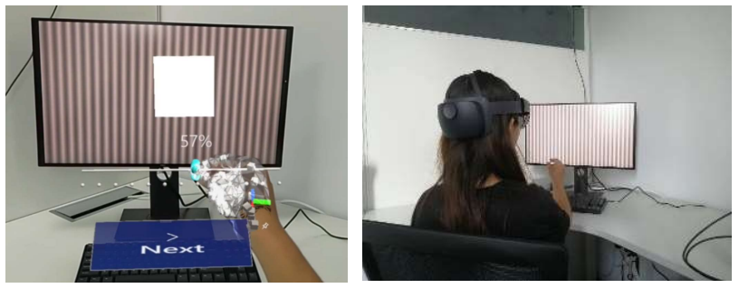
Paper5-2: Objective and Method
Objective: Investigation of Ambient Illuminance on Perceived Transparency
Method: Psychophysical scaling under Varying Ambient Illuminance
Direct scaling: 0% ~100% (Step size: 1%)
Stimuli
Illuminance: low, high (10~20, 400~500 lux)
True transparency level: 10% ~ 100% (Step size: 10%)
Experimental scene
Notes:
二つ目の研究は，一つ目の研究を受け，周囲の照度が知覚される透明度に与える影響を調査しました．
著者らは，一つ目の研究で行われた心理物理学実験と類似の実験を，暗室と屋内光環境とで行いました．

Slide 39

Paper5-2: Results and Discussion
Results: Underestimation of Transparency
(1) Increase physical transparency → Underestimate perceptual transparency
(2) High illuminance → More underestimate
Discussion: (2)←Reduction of Relative Brightness of Overlay?
This mean: High illuminance → More opaque perception (→ High visibility)
Paper3-1: High illuminance → Low contrast ratio → Low visibility
$$⟺$$
Propose another Hypothesis (consistent with Paper5-1)
Bright environment → ambient light illuminates the background display
→ Reduction in background contrast → reduction in background contrast
Notes:
その結果，実際の透明度に対して，知覚される透明度は過小評価されたものになることが判明しました．
この傾向は，実際の透明度が高くなるにつれ顕著になることが分かりました．
また，周囲照度の影響については，周囲照度が高くなると，過小評価が強くなることが判明しました．
著者らはこの結果について，表示の明るさが相対的に低下したことを理由として上げています．
しかし，透明度の過小評価は，視認性の向上と捉えられるため，この考察は，周囲照度の上昇が視認性を下げるとしている3-1の研究と矛盾します．
よって私は，周囲光の影響で背景のコントラストが低下し，知覚される透明度が下がったという仮説を提示します．
これは，一つ目の研究とも矛盾せず，比較的妥当なのではないかと考えております．

Slide 40
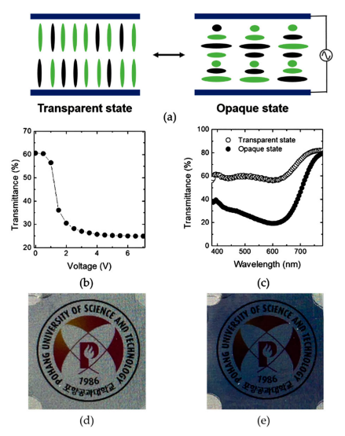
Paper5-3: Objective and Method
Objective: Improvement of the Visibility of OST-HMD via Hardware
Limitations of Conventional Methods: Image quality degradation, Excessively bulky
Method: Adopts a GHLC cell to Adjust Transmittance via Applied Voltage
GHLC cell
Host: Liquid Crystal (LC) molecules (chiral dopants)
Guest: dichroic dye molecules
Initial (Vertically aligned) → Transparent
Voltage applied (Twisted structure) → Opaque
The GHLC cell using inverse-STN mode
Notes:
3つ目の研究は，ハードウェアによって透明度を制御し，視認性を向上させる研究です．
著者らは，電圧印加によって不透明度を高めることが出来るGHLCセルという液晶を作成し，HMDの前方に設置することで，背景輝度を抑えることを試みました．

Slide 41
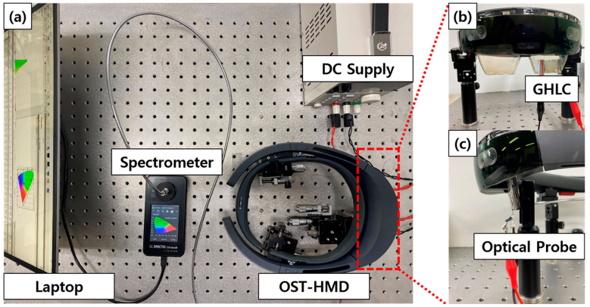
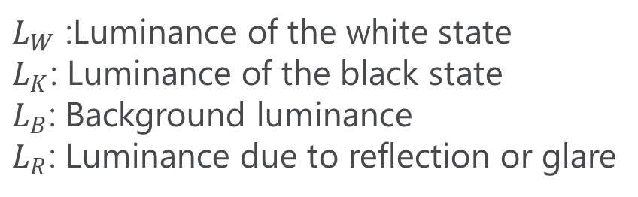
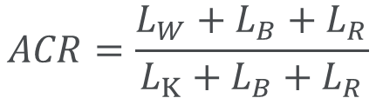
Paper5-3: Experiment
Luminance and Color Measurement in Varying Ambient Illuminance
Environments (Illuminance)
Dark room (0 lux)
Office environment (600 lux)
Outdoor-equivalent bright environment (6000 lux)
Evaluation Metrics
Ambient Contrast Ratio (ACR)
Experimental setup
$L_{W}$ :Luminance of the white state
$L_{K}$: Luminance of the black state
$L_{B}$: Background luminance
$L_{R}$: Luminance due to reflection or glare
$$ACR=\frac{L_{W}+L_{B}+L_{R}}{{L_{K}+L}_{B}+L_{R}}$$
Notes:
GHLCセルの性能を評価するために，3種類の照度条件下において，表示の輝度と色の測定が行われました．
測定された輝度は，こちらの式で算出される，周囲コントラスト比，ACRの計算に用いられました．

Slide 42
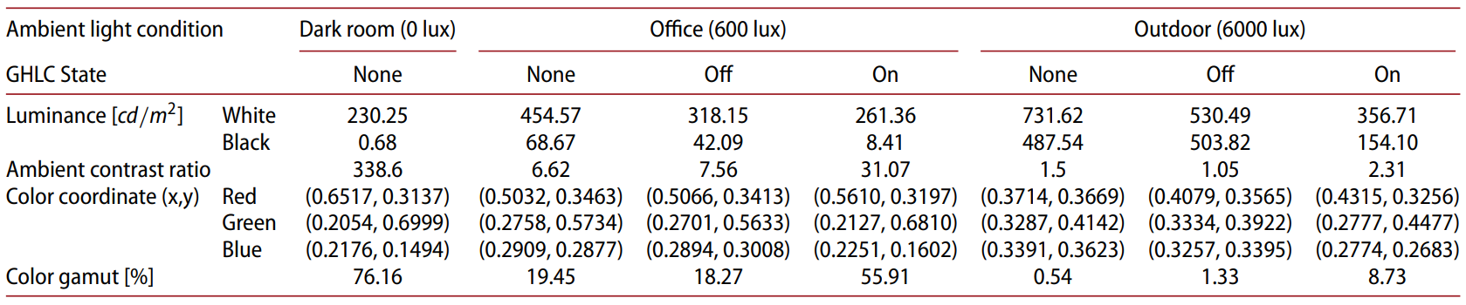
Paper5-3: Results and Conclusion
Results: Improvement of Contrast Ratio and Color Gamut
Conclusion: Substantially Increased the ACR and Color Gamut
Detachable form → Can be applied to existing OST-HMDs
Optical characteristics
Office environment
ACR: 6.62 →31.37
Color Gamut: Improved x2.87
Outdoor environment
ACR: 1.5 → 2.31
Color Gamut: Improved x16
Notes:
測定の結果，GHLCセルをオンにすることで，ACRと知覚される色域が改善されました．
屋内環境では，ACRは約4.7倍向上，色域は2.87倍に拡大し，屋外環境では，ACRは2.31倍，色域は16倍もの向上が確認されました
著者らは結論として，これらの結果だけでなく，GHLCが持つ取り外し可能な点も含め，既存のOST-HMDへの応用が可能であると述べています．

Slide 43
Index
Introduction
Background
Studies on the Perceptual Visibility of OST-AR
Visibility Predictor
Conclusion
Notes:
以上の研究に加えて，有望な視認性予測モデルを紹介します．

Slide 44
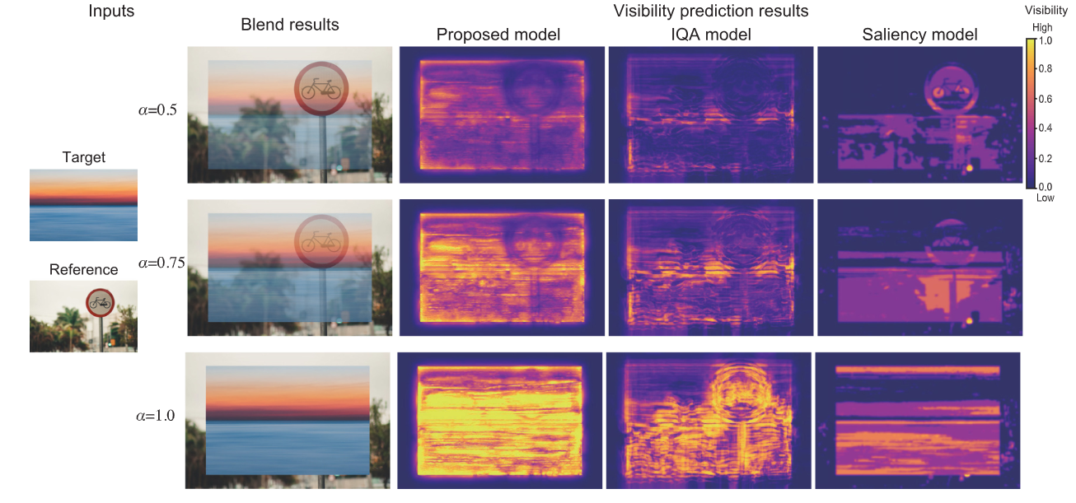
Visibility Predictor
Lacking comprehensive approach for OST-AR visibility
Paper 3-3, 4-3,5-3 → Addressing individually
Promising model for comprehensive prediction
Content-adaptive Visibility Predictor proposed by Fukiage et al.
Objective: Predict visibility of target images in α-blended image
Limitation of Conventional IQA Models
Content Independence, background effect
Comparison of supra-threshold visibility maps
Notes:
これまで取り上げてき視認性の予測，向上モデルは，それぞれの知覚要素に個別に対応したものです．
ここで紹介する視認性予測モデルは，これらの知覚要素を包括的に扱える可能性のあるものになります．
このモデルは，αブレンディングという半透明表現の視認性予測のために提案された，コンテンツ適応型のモデルです．
著者らは，既存IQAモデルによる視認性予測が持つ課題として，表示コンテンツに適応的でないことや，完全に不透明な時にも背景の影響を受けてしまうといった点を挙げ，それらに対応し得るモデルの提案を行いました．

Slide 45
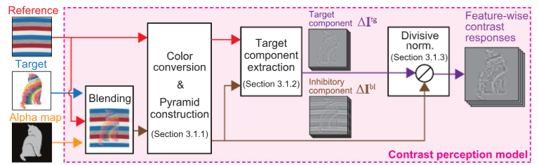
Visibility Predictor: Key Features and Performance
Three Key Features
Contrast Perception Mechanism: Contrast masking, HVS visibility perception
Target Component Extraction: Separate background and target
Content-Adaptive Feature Aggregation: Target-dependent weight calculation
Performance: Calibrated via Psychophysical Visibility Matching Task
Visibility=How well you can see features contained in the image
Achieved higher prediction accuracy than existing IQA metrics
Flow chart of proposed model
Notes:
このモデルは，主に次の三つの特徴を持ちます．
まず一つ目に，既存のIQAモデルと同様，人間のコントラスト知覚メカニズムを再現しています．
二つ目に，半透明表現から前景と背景を分離し，ターゲットとなる前景成分を抽出します．
三つ目に，完全に不透明なターゲット画像に対する知覚応答を分析し，集約される特徴の重みを動的に決定しています．
このモデルのキャリブレーションと評価は，視認性マッチング実験を通して行われました．
ここでの視認性は，その画像がに含まれる特徴がどれだけよく見えるか，と解釈されています．
評価の結果，このモデルは，既存のIQAモデルと比較して，高い精度を記録しました．

Slide 46
Visibility Predictor: Challenges to Apply OST-AR
Potential for OST-AR
Implementation Challenges
Model input
SDR (α-blending) vs HDR (OST-AR)
Visual Mechanisms
Binocular combination, Defocus blur, Layer separation
Model calibration
Recalibrate with OST-AR visibility data, via psychophysical experiment
Semi-transparent
α-blending
OST-AR
Notes:
アルファブレンディングは，半透明な表示という点で，OST-ARと親和性があり，このモデルも応用が示唆されています．
しかし，モデルへの入力形式や，OST-AR特有の視覚現象の再現，追加実験によるモデルの再キャリブレーションといった課題も存在し，OST-AR化は容易でない，と考えられます．

Slide 47
Index
Introduction
Background
Studies on the Perceptual Visibility of OST-AR
Visibility Predictor
Conclusion
Notes:
本調査輪講の本題は以上になりますので，最後にまとめに移りたいと思います．

Slide 48
Conclusion
Perceptual Visibility on OST-AR → Prediction, Enhancement, IQA, UX, Safety
Many other researches, results, approaches
Visibility Predictor → Many challenges to apply OST-AR
 | Color | Brightness | Transparency
Basic | Color blending → Hue Shift | High illuminance →Reduce Contrast | High contrast → Increases perceived transparency
 | Robust colors → Blue, Green, and Yellow | Required Luminance →Increases due to Oversizing | Underestimation of Transparency
Applied | Enhancement of Color Difference →Enhance visibility | Signal to noise ratio → Predict the luminance for perceived opaque | GHLC cell → Improve Contrast Ratio and Color Gamut
Notes:
OST-ARにおける知覚的視認性の研究は，その予測，向上だけでなく，IQA.UX，安全性といった分野にも寄与する，重要なものです．
本調査輪講では，色，明るさ，透明度といった知覚要素について，基礎研究と応用研究を取り上げました．
いずれの要素においても，視認性に影響し得るその知覚について，様々な知見が示され，それらを基にした視認性の予測・向上手法が提案されています．
しかし，これらはあくまでも，人間の知覚に対する理解の一部であり，今後もこの分野の研究動向を注視していく必要があります．
また，最後に触れた視認性予測モデルも，OST-ARへの応用には様々な課題があります．
私の研究では，調査によって得た様々な知見も参考にしながら，OST-ARに対応した視認性予測モデルの提案を目指していく所存です．

